Slide 1
Safety moment
Décembre 2022
Règle d’or 5
Permis de travail

Slide 2
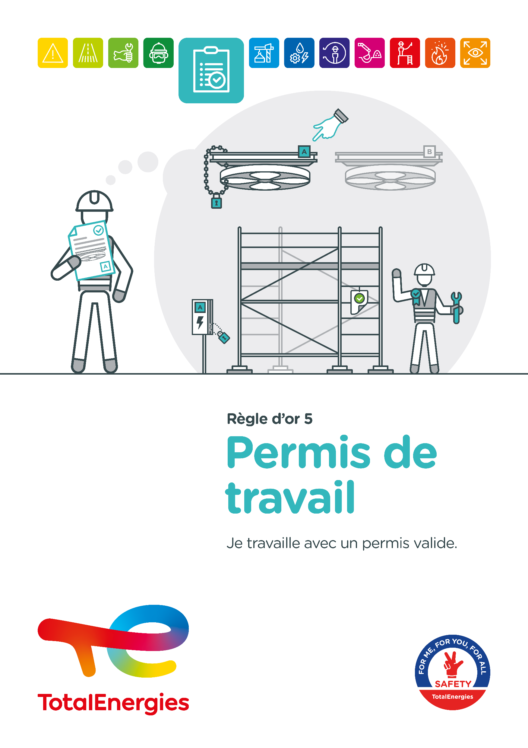
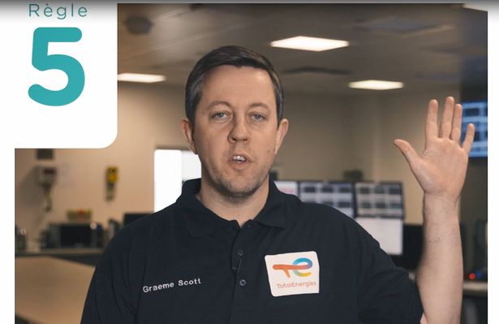


La Règle d’or Permis de travail
LES NOUVELLES RÈGLES D’OR
Communication lors de la JMS 2022
Evolution des Règles d’or 1 à 10 pour renforcer l’engagement personnel
→ Règles d’or rédigées en « Je »
2 nouvelles Règles d’or

Slide 3
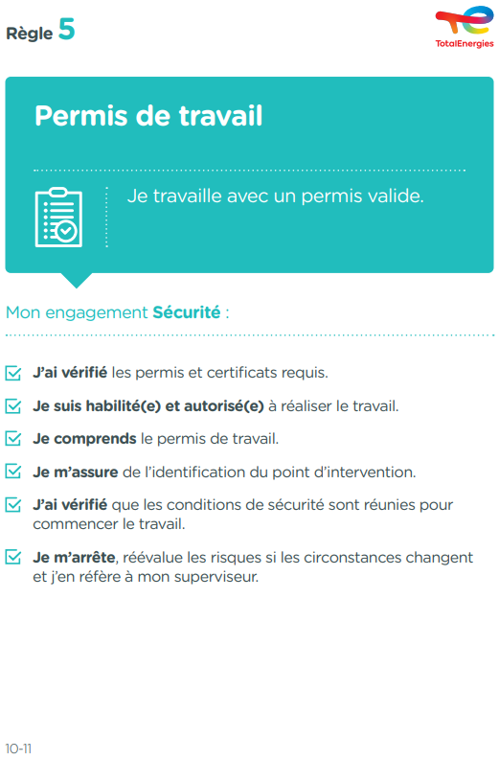
L’essentiel de la Règle d’or 5
LE PERMIS DE TRAVAIL
C’est une autorisation documentée délivrée pour réaliser un travail qui spécifie l’endroit, le temps et les modalités.
Il permet d’identifier les risques et de mettre en place les mesures de maîtrise des risques associées.
2
Décès (2012-2021)
Dans la Compagnie, liés au non respect d’une exigence de la Règle d’or 5
10
Evénements à haut potentiel de gravité (2017-2021)
Sur sites industriels, au bureau et à la maison, nous sommes tous concernés !

Slide 4
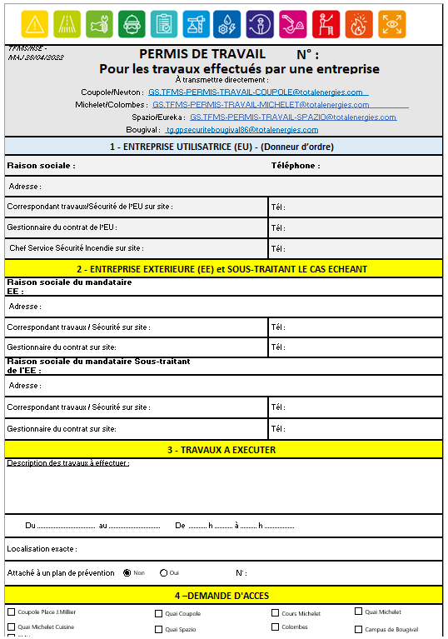
Le permis de travail dans les bureaux
  Je me conforme à la procédure permis de travail de mon entité.
  Processus type :
  Avant l’arrivée sur site :
  J’anticipe l’intervention de l’entreprise extérieure et prépare un permis de travail*,
  Je fais compléter le permis par l’entreprise extérieure (risques et mesures de maîtrise),
  Je transmets le document signé au PC sécurité du site si existant
  A l’arrivée sur site :
  J’accueille l’entreprise extérieure et l’accompagne au PC sécurité si existant,
  Je m’assure du bon déroulement de la prestation,
  Une fois la prestation terminée :
  Je raccompagne l’entreprise extérieure au PC sécurité si existant et clôture le permis.
DANS QUELLES SITUATIONS ?
Certaines prestations et travaux réalisées par une entreprise extérieure font l’objet d’un permis de travail, telles que :
  Prestation événementielle (tournage de films, etc.)
  Changement d’ampoule,
  Déménagement,
  Plomberie, chauffage, climatisation, etc.
JE DOIS FAIRE UN PERMIS DE TRAVAIL,
COMMENT PROCEDER ?
  Je n’effectue pas de petits travaux de bricolage moi-même et fais appel au service chargé de la gestion du bâtiment.
  *Disponible ici pour PLD

